Slide 1
五
开天辟地的大事变
四
运
动
商学院：1730902、1730901班 主讲人：王瑶
助讲人：张鹏 左旭 隋明也、王羽忻

Slide 2
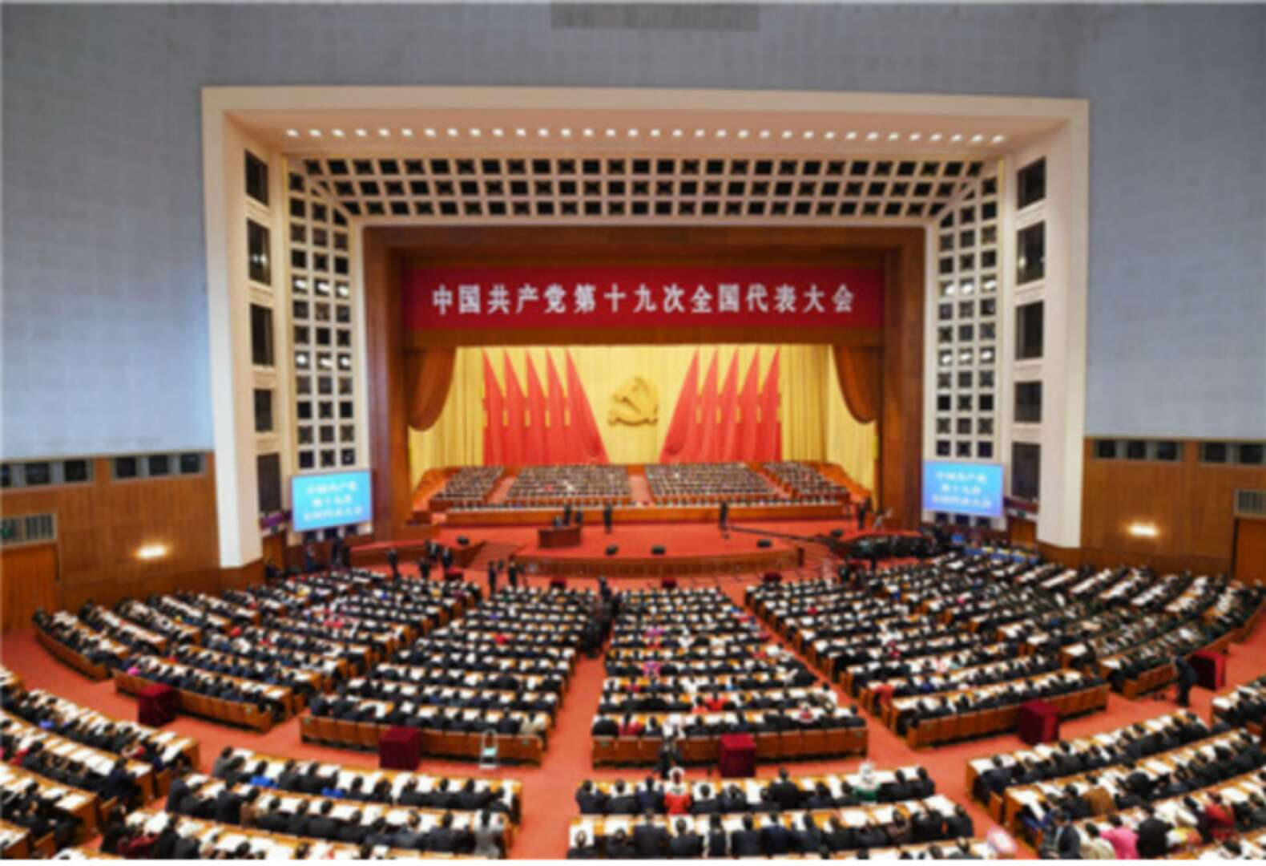
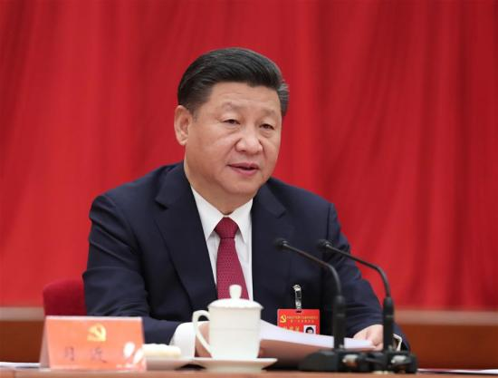
中国共产党第十九次全国代表大会

Slide 3
目
录
CONTENTS
#1
五四运动的背景及过程
#2
五四运动的意义
#3
五四精神的时代传承

Slide 4
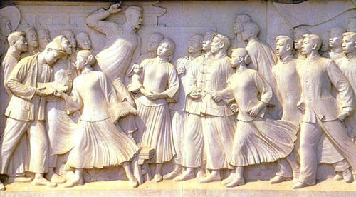
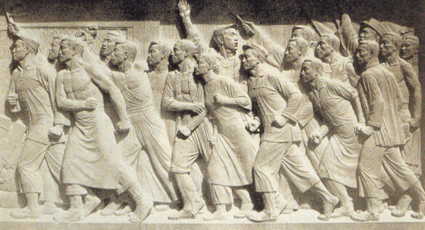
五四运动的背景
（一）国际：1.日本加紧侵略中国
2.十月革命的胜利
（二）国内：1.北洋军阀的黑暗统治
2.受新文化运动的影响
（三）导火线：巴黎和会上中国外交失败

Slide 5
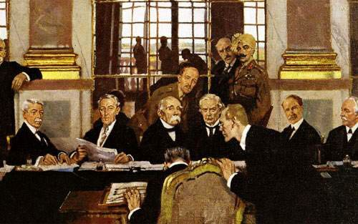
巴黎和会场景
在1919年上半年召开巴黎和平会议上，中国政府代表提出：
废除外国在华的势力范围
撤退外国在华驻军
取消日本的“二十一条”

Slide 6
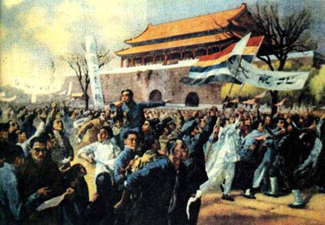
五四运动过程
5月4日
6月3日
6月10日
第一阶段
第二阶段
主力军
中心地点
斗争方式
青年学生
北京
罢课、示威游行、街头演讲
工商界
上海
工人罢工 商人罢市 学生罢课
结果 逮捕学生 取得初步胜利

Slide 7
五四运动的意义
五四运动是中国近代历史上第一次由青年学生、工人阶级和其他阶级联合起来彻底的反帝反封建的爱国运动，也是一场深刻的思想解放运动，拉开了中国新民主主义革命的序幕。

Slide 8
什么是五四精神？
五四运动虽已过去99年
但他给我们留下来一笔宝贵的精神财富
Add text

Slide 9
五四精神
爱国
进步
爱国主义是五四的源泉
最终目的为了振兴中华民族
民主
科学
民主是五四精神的核心
勇于探索、敢于创新、解放思想、实行变革

Slide 10
谢谢

Slide 11
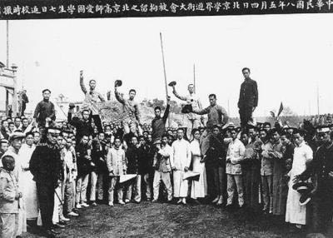
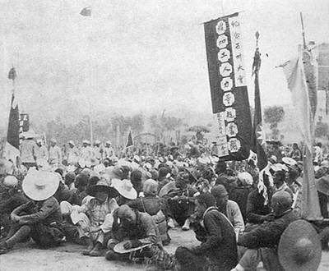
上海工人罢工
6月10日北洋政府释放被捕学生
并罢免曹汝霖、章宗祥、陆宗舆的职务
6月28日中国代表最终没有出席和会签字

Slide 12
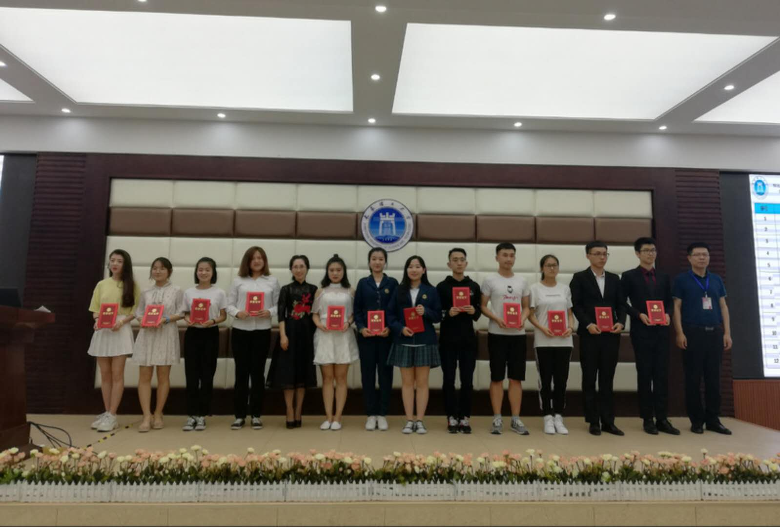
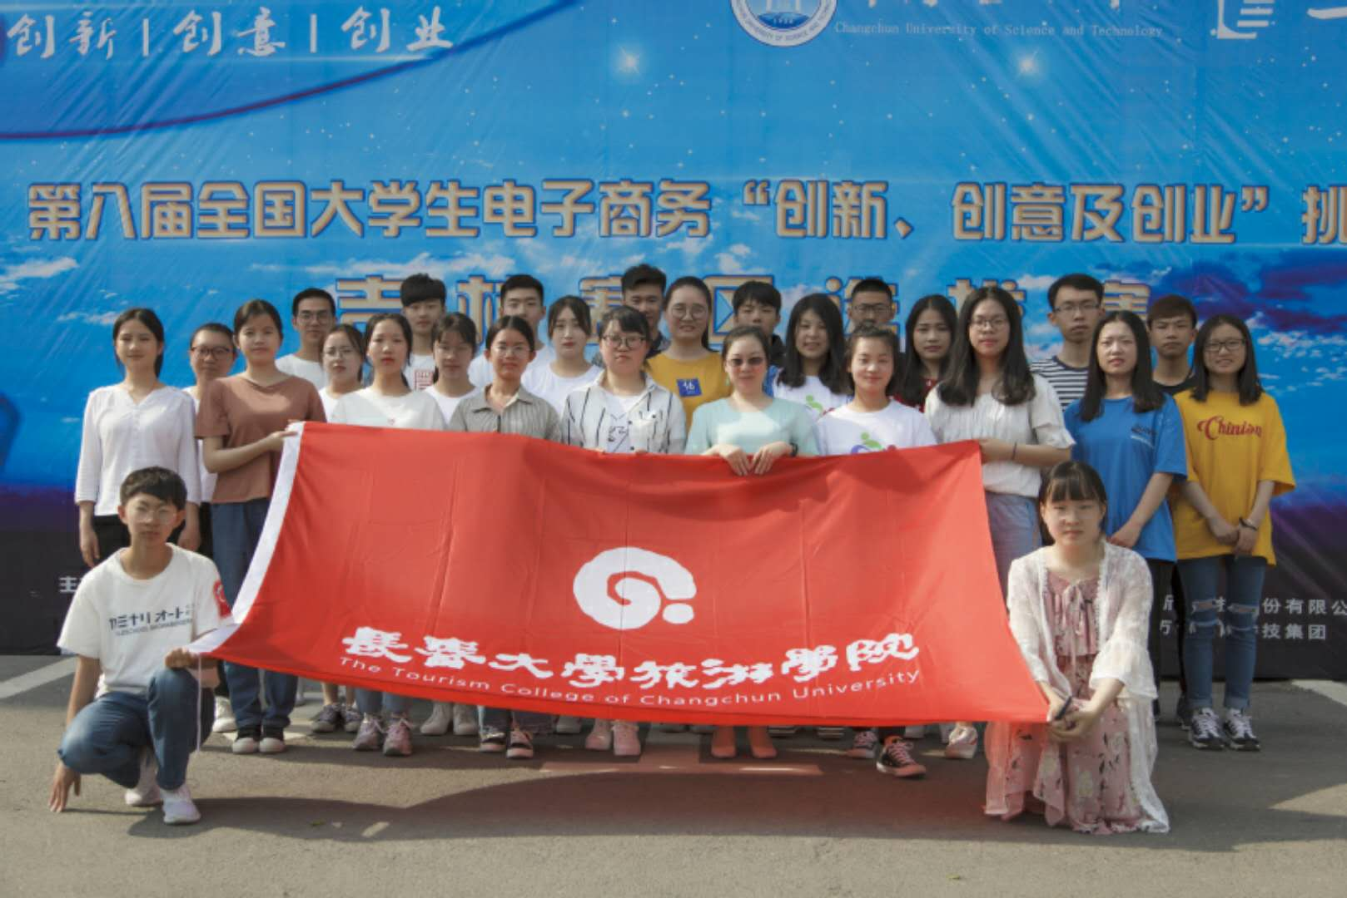
我校学子在三创赛中取得佳绩

Slide 13
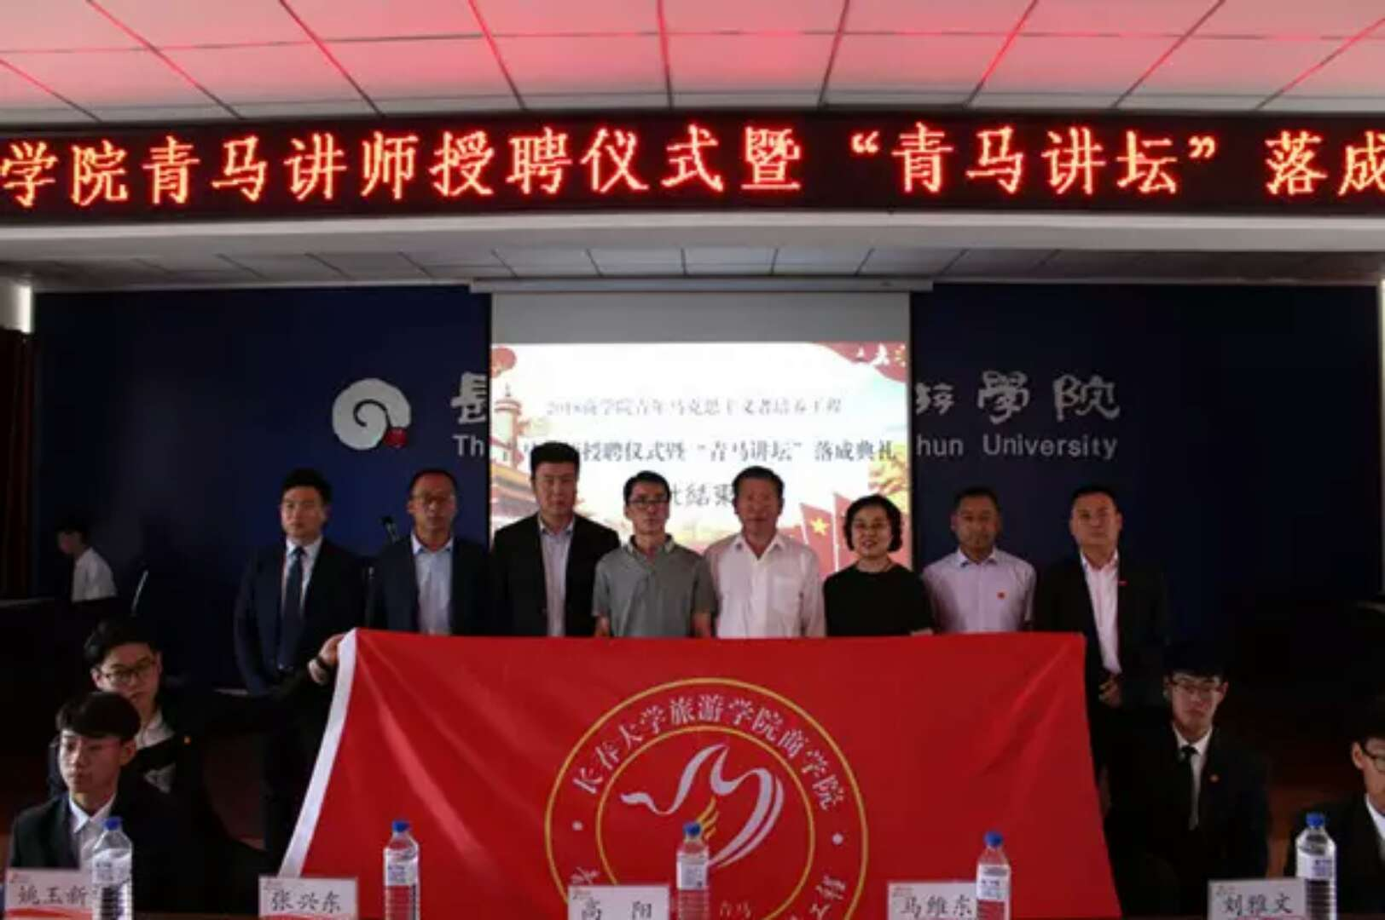
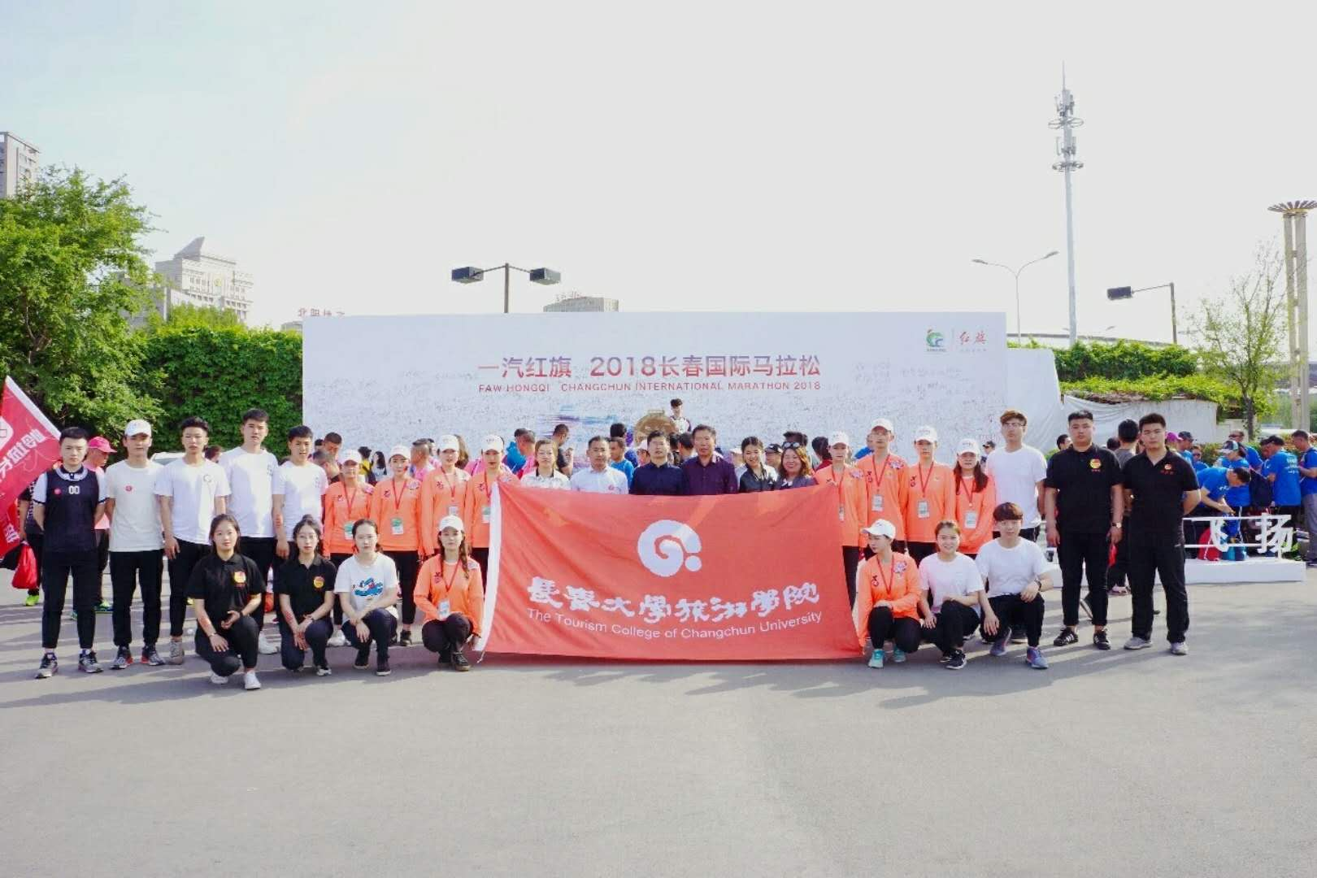
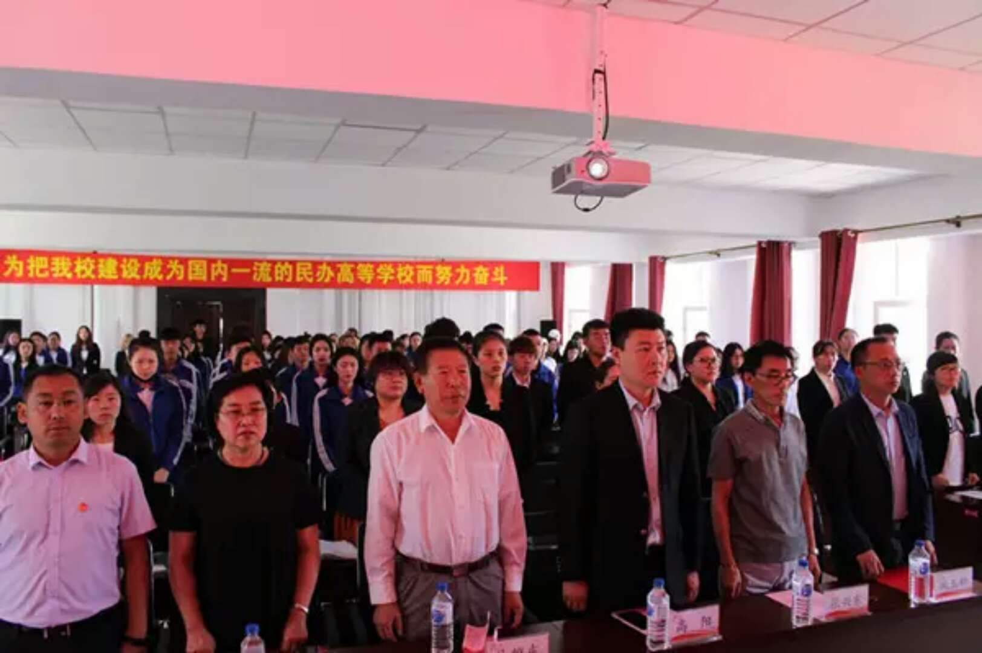
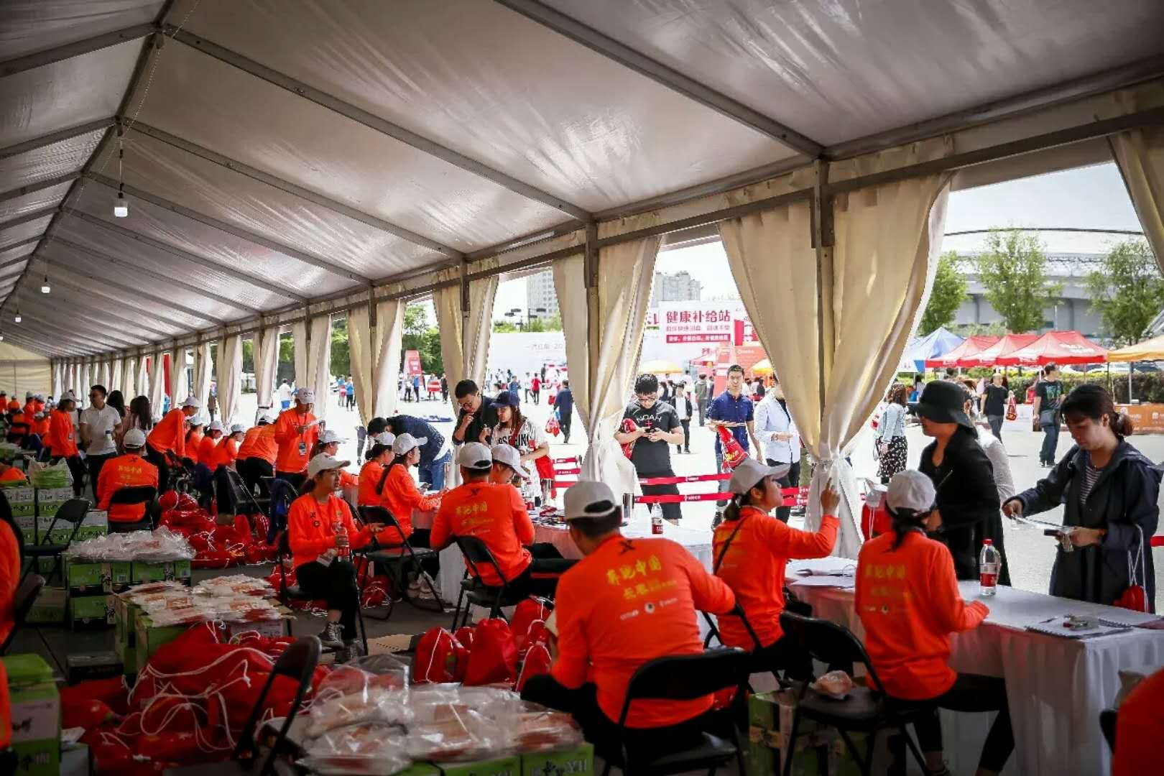
商学院“青马讲坛”
“长春国际马拉松”担任志愿者

Slide 14
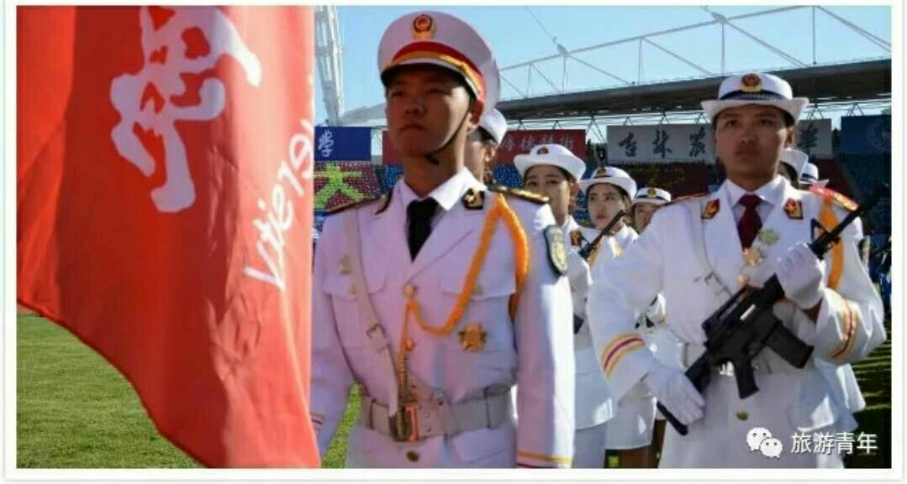
董雅群
张 帅

